Slide 1
Bonjour
Rap

Slide 2
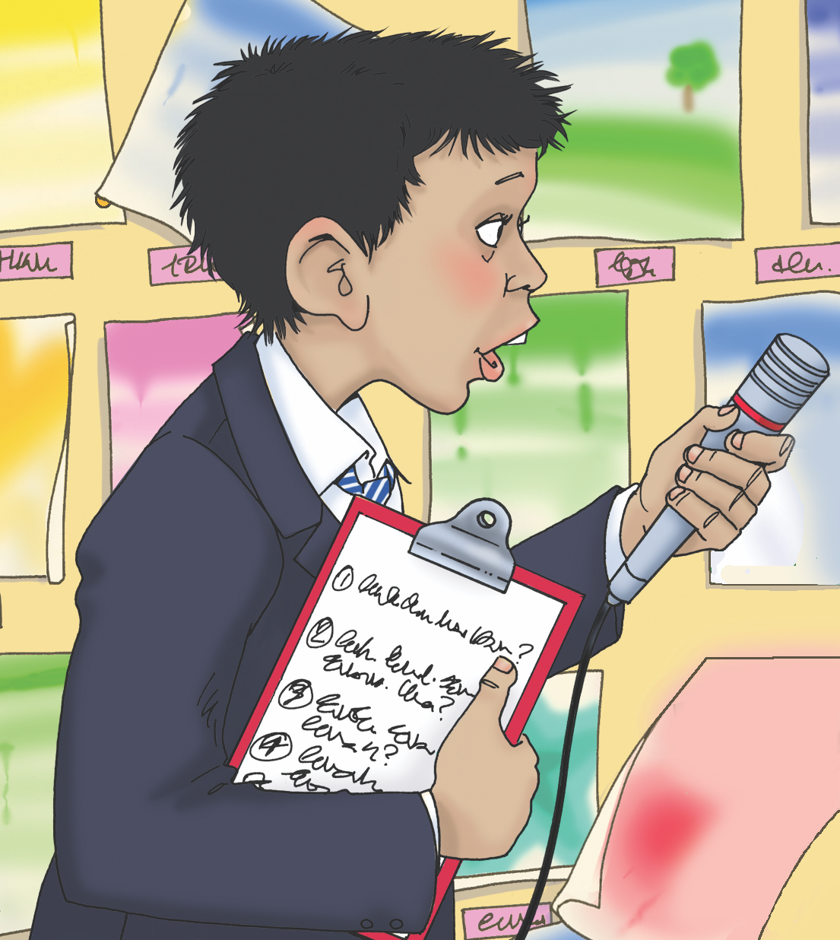

Bonjour, bonjour, comment t’appelles-tu ?
Comment t’appelles-tu ? (x2)

Slide 3
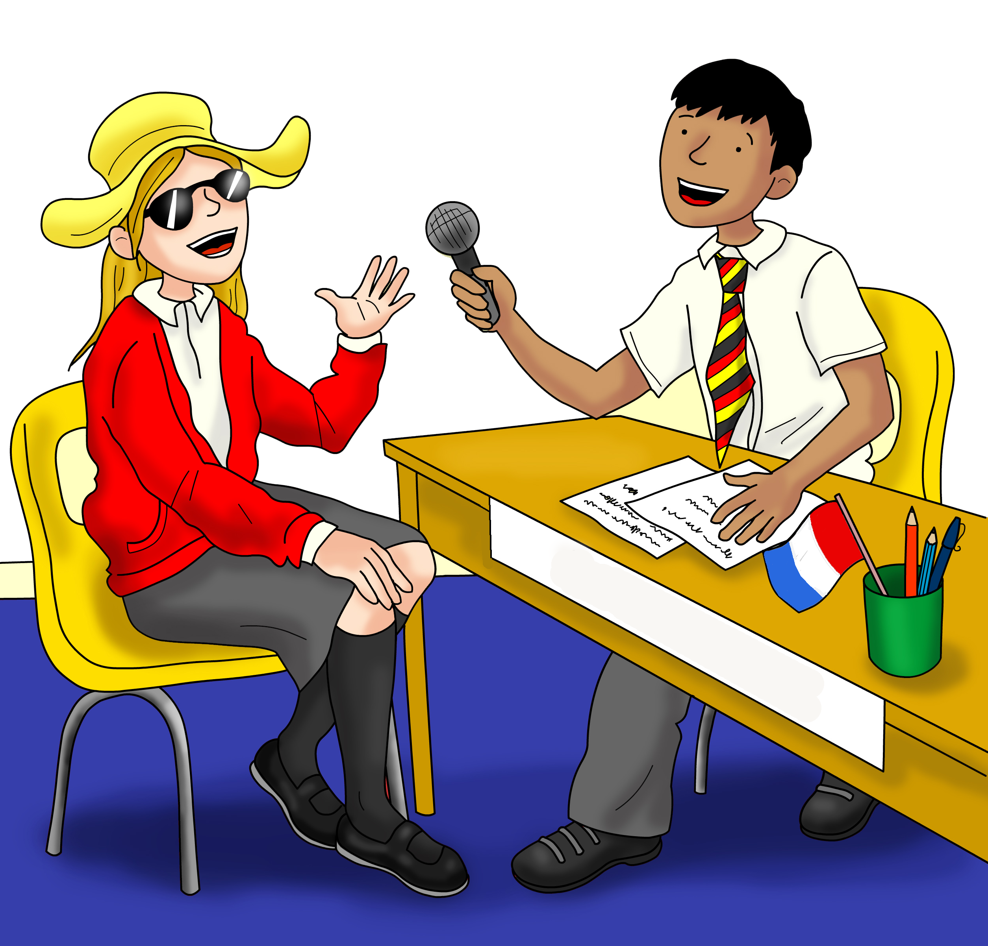
Bonjour, bonjour, comment t’appelles-tu ?
Je m’appelle Julie. (x2)

Slide 4
Bonjour, bonjour, quel âge as-tu ?
Quel âge as-tu ? (x2)

Slide 5
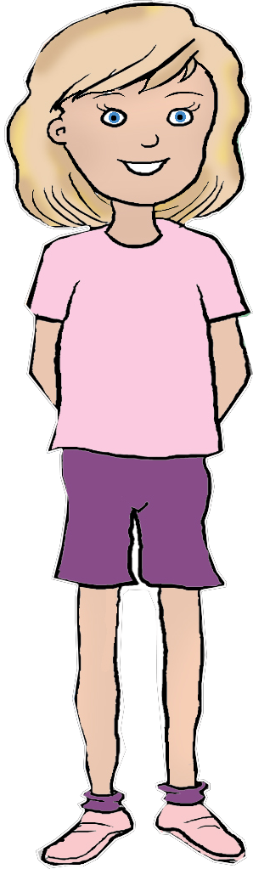
Bonjour, bonjour, quel âge as-tu ?
J’ai onze ans. (x2)

Slide 6
Bonjour, bonjour, où habites-tu ?
Où habites-tu ? (x2)

Slide 7
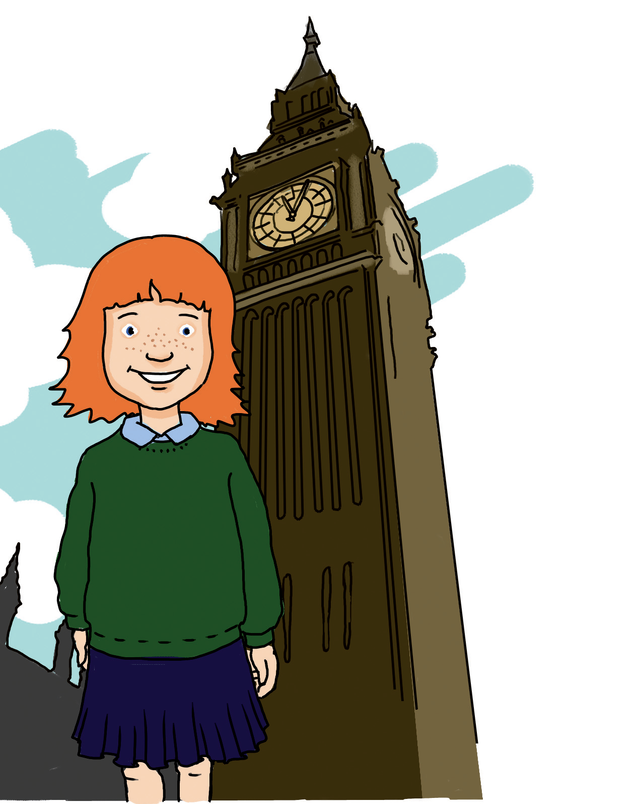
Bonjour, bonjour, où habites-tu ?
J’habite à Londres. (x2)
.

Slide 8
Bonjour, bonjour, comment t’appelles-tu ?
Comment t’appelles-tu ? Comment t’appelles-tu ?
Bonjour, bonjour, comment t’appelles-tu ?
Je m’appelle ______________________. (x2)
Bonjour, bonjour, quel âge as-tu ?
Quel âge as-tu ? Quel âge as-tu ?
Bonjour, bonjour, quel âge as-tu ?
J’ai _________________ ans. (x2)
Bonjour, bonjour, où habites-tu ?
Où habites-tu? Où habites-tu ?
Bonjour, bonjour, où habites-tu ?
J’habite à ______________________ . (x2)
Instrumental
Vocal

